Slide 1
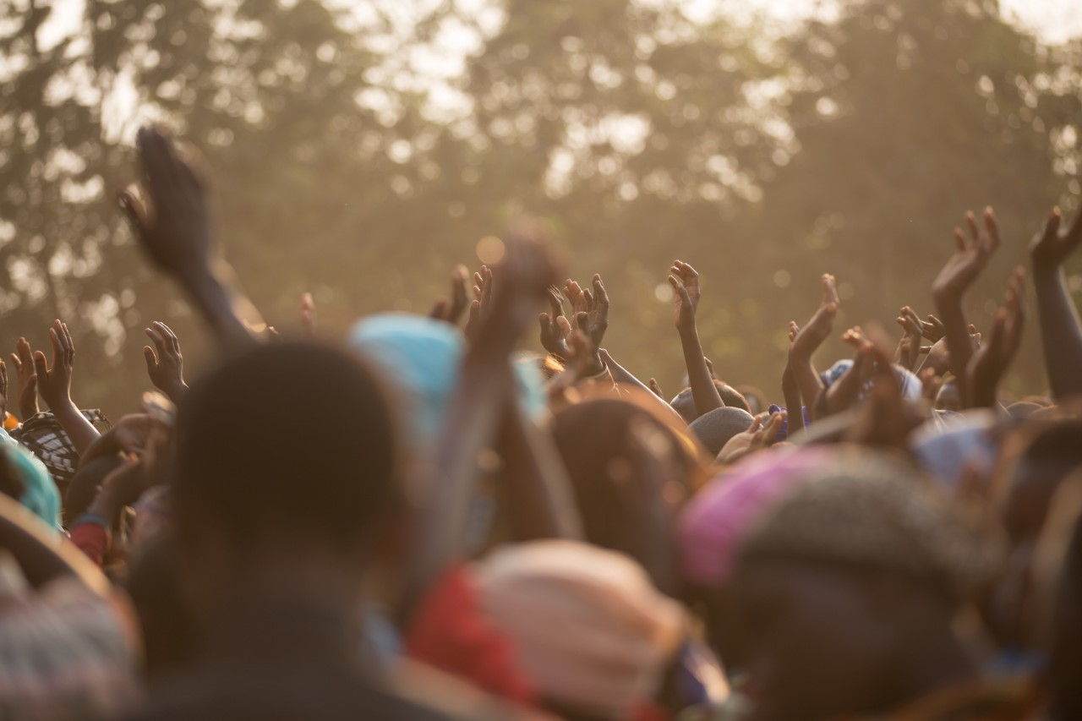

МОБИЛИЗАЦИЯ
ЛЮДЕЙ
РАСПРОСТРАНЕНИЕ ЦАРСТВА БОЖЬЕГО

Slide 2
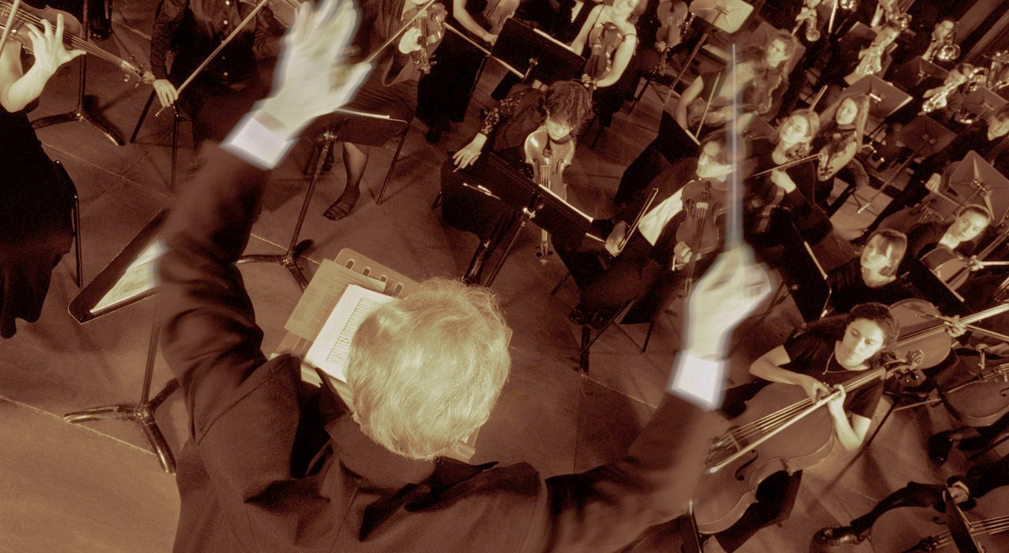
ОБРАЗ МОБИЛИЗАЦИИ
Notes:
ВВЕДЕНИЕ
Мобилизация происходит, когда лидер с Богом данным видением вовлекает христиан на всех уровнях, создавая движение, которое в конечном итоге приводит к достижению целей Царства. Движение живо и будет существовать до тех пор, пока видение достаточно важно и необходимо, чтобы мотивировать людей, независимо от затрат. Движение мобильно и идёт туда, где есть потребность. Организация может возникнуть по мере удовлетворения потребностей и необходимости поддержания. Божий замысел требует лидера, который будет трубить в трубу, указывать путь и поддерживать движение в направлении видения.

Slide 3
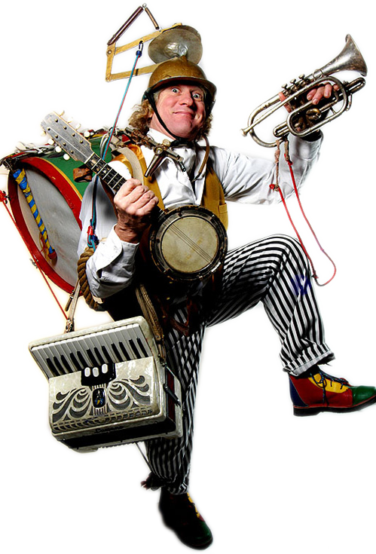
«ЧЕЛОВЕК-ОРКЕСТР»
Notes:
НЕ «ЧЕЛОВЕК-ОРКЛЕКТ ОДНОГО ЧЕЛОВЕКА»
Музыкальные ансамбли одного человека развлекают, но гармония, создаваемая музыкантом, ограничена, поскольку музыкант играет на нескольких инструментах одновременно. Многие христианские лидеры, по сути, являются оркестрами одного человека. Однако ранняя церковь была не шествием оркестров одного человека, а движением Божьего народа, несущего Царство Божье на землю. Послания таких лидеров, как Пётр и Павел, вдохновляли христиан воплощать Божье видение в своей жизни.

Slide 4
БИБЛЕЙСКИЙ ФОНД
Дары различны, но один и тот же Дух распределяет их; служения различны, а Господь один и тот же; действия различны, но во всех действует один и тот же Бог. Каждому же дается проявление Духа на пользу.
1 Коринфянам 12:4-7
Notes:
БИБЛЕЙСКИЙ ФОНД
Библейская концепция лидерства основана не на образе выдающегося исполнителя, который делает всё, а на образе лидера-слуги, мобилизующего людей на исполнение их ролей в Теле Христовом. Апостол Павел объясняет:
Дары различны, но один и тот же Дух распределяет их. Служение различно, а Господь один и тот же. Действия различны, но во всех действует один и тот же Бог. Каждому же даётся проявление Духа на пользу. — 1 Коринфянам 12:4–7

Slide 5
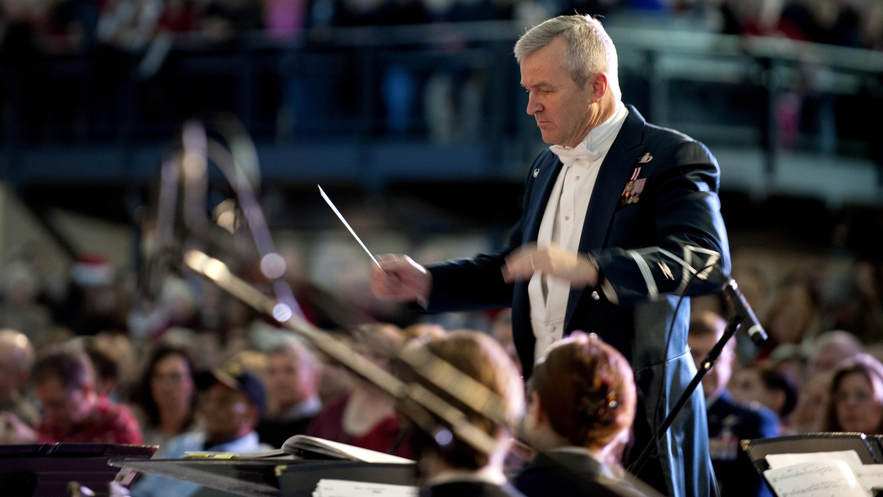
БИБЛЕЙСКАЯ КОНЦЕПЦИЯ
Notes:
Подлинный библейский лидер скорее подобен дирижёру оркестра. Маэстро дирижирует музыкой, задаёт темп и выбирает, какие инструменты подчеркнуть, не обязательно играя на них. В результате получается прекрасная, гармоничная музыка, которая трогает умы и сердца музыканта, слушателя и даже дирижёра.

Slide 6
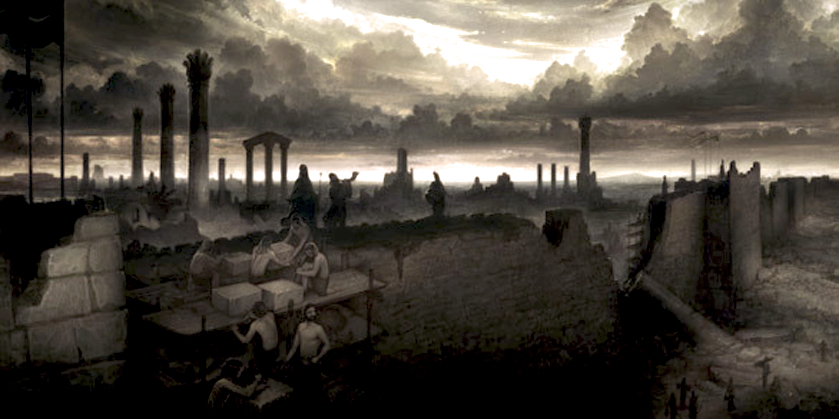
НЕЕМИЯ
МАСТЕР-МОБИЛИЗАТОР
Notes:
НЕЕМИЯ: МАСТЕР-МОБИЛИЗАТОР
Со второй по шестую главы Неемия мобилизует жителей Иерусалима на восстановление городских стен. Угнетённая группа людей в разрушенном городе выполнила задачу, которая казалась невыполнимой. Мобилизационные практики Неемии содержат пять уроков лидерства, демонстрирующих, как стать мастером мобилизации, воплощающим в жизнь задуманное.

Slide 7
МОБИЛИЗАТОРЫ ИСПОЛНЯЮТ
ВИДЕНИЕ БОГА
Тогда я сказал им: «Вы видите, в каком мы бедствии. Иерусалим лежит в развалинах, и ворота его сожжены огнём. Пойдёмте, восстановим стену Иерусалима, и не будем больше в позоре». И я рассказал им о милостивой руке Бога моего надо мной и о том, что сказал мне царь.
Неемия 2:17-18
Notes:
МОБИЛИЗАТОРЫ ИЗОБРЕТАЮТ ВИДЕНИЕ БОГА
Тогда я сказал им: «Вы видите, в каком мы бедствии: Иерусалим в развалинах, и ворота его сожжены огнём. Пойдёмте, восстановим стену Иерусалима, и не будем больше в позоре». И я рассказал им о милостивой руке Бога моего надо мной и о том, что сказал мне царь. — Неемия 2:17–18
Неемия обратился к народу, ясно показав им нужду, разрушенные стены и желаемое будущее – восстановленный город. Он также указал, что это видение было не его идеей, а видением Бога. Великие лидеры умело доносят видение, объясняют нужду и призывают людей следовать Божьему видению, чтобы способствовать установлению Царства Божьего на земле.

Slide 8
МОБИЛИЗАТОРЫ
РАЗДЕЛЯЮТ
ОТВЕТСТВЕННОСТЬ
…Выше Конских ворот чинили священники, каждый против своего дома. Рядом с ними чинил
Садок , сын Иммера , против своего дома…
Неемия 3:28–29
Notes:
МОБИЛИЗАТОРЫ РАЗДЕЛЯЮТ ОТВЕТСТВЕННОСТЬ
...Выше Конских ворот чинили священники, каждый против своего дома. Рядом с ними чинил Садок, сын Иммера , против своего дома...
—Неемия 3:28–29
Неемия разделил работу на этапы, которые было легко выполнить, и предоставил каждому из них личное право собственности на проект. Поручив каждой семье восстанавливать стену рядом со своим домом, он дал каждой из них личное участие в её восстановлении.

Slide 9
МОБИЛИЗАТОРЫ ВДОХНОВЛЯЮТ
ЛЮДЕЙ
Осмотрев всё, я встал и сказал знатным, князьям и остальному народу: «Не бойтесь их; помните Господа великого и грозного, и сражайтесь за братьев ваших, за сыновей ваших и за дочерей ваших, за жён ваших и за домы ваши»
(Неемия 4:14) .
Notes:
МОБИЛИЗАТОРЫ ВДОХНОВЛЯЮТ ЛЮДЕЙ ПЕРЕД ПРЕПЯТСТВИЯМИ
Осмотрев всё, я встал и сказал знатным, вельможам и остальному народу: «Не бойтесь их; помните Господа великого и страшного, и сражайтесь за братьев ваших, за сыновей ваших и за дочерей ваших, за жён ваших и за домы ваши» (Неемия 4:14).

Slide 10
МОБИЛИЗАТОРЫ ВДОХНОВЛЯЮТ
ЛЮДЕЙ
Наш Бог будет сражаться за нас!
Неемия 4:20
Notes:
МОБИЛИЗАТОРЫ ВДОХНОВЛЯЮТ ЛЮДЕЙ ПЕРЕД ПРЕПЯТСТВИЯМИ
«Наш Бог будет сражаться за нас!» — Неемия 4:20
Когда возникали препятствия, Неемия находил слова поддержки для работников. Людей нужно поддерживать в их работе. Хорошие лидеры публично хвалят работников и их работу, защищая и то, и другое от критики. Напоминайте тем, кого вы мобилизуете, что они на стороне Бога и выполняют Его дело.

Slide 11
МОБИЛИЗАТОРЫ
ПОДАЮТ ПРИМЕР
Ни я, ни мои братья, ни мои люди, ни сопровождавшие меня охранники не снимали одежды; у каждого было свое оружие,
даже когда он шел за водой.
Неемия 4:23
ЛИЧНОЕ УЧАСТИЕ
Notes:
МОБИЛИЗАТОРЫ ПОДАЮТ ПРИМЕР
Ни я, ни мои братья, ни мои люди, ни стража, которая была со мной, не снимали одежды; каждый был при себе, даже когда шёл за водой. (Неемия 4:23)

Slide 12
МОБИЛИЗАТОРЫ
ПОДАЮТ ПРИМЕР
…ни я, ни братья мои не ели хлеба, назначенного наместнику. Но я посвятил себя работе на этой стене. Все мои люди были собраны там для работы; мы не приобрели земли. Неемия 5:14–16
ЗАПЛАТИТЕ ЦЕНУ
Notes:
МОБИЛИЗАТОРЫ ПОДАЮТ ПРИМЕР
...ни я, ни братья мои не ели хлеба, выделенного наместнику... Вместо этого я посвятил себя работе на этой стене. Все мои люди были собраны там для работы; мы не приобрели никакой земли. (Неемия 5:14–16)

Slide 13
МОБИЛИЗАТОРЫ
ПОДАЮТ ПРИМЕР
Но я сказал: «Может ли такой человек, как я, бежать? Или может ли такой, как я, войти в храм, чтобы спасти свою душу? Я не пойду!» Неемия 6:11
ХРАБРОСТЬ
Notes:
МОБИЛИЗАТОРЫ ПОДАЮТ ПРИМЕР
Но я сказал: «Может ли такой человек, как я, бежать? Или может ли такой, как я, войти в храм, чтобы спасти свою душу? Я не пойду!» (Неемия 6:11)
Будучи мастером мобилизации, Неемия заплатил цену за воплощение своего видения. Он подавал личный пример тремя способами:
ЛИЧНОЕ УЧАСТИЕ. Он лично трудился на стене и защищал рабочих вместе со своими воинами (Неем. 4:23).
ЗАПЛАТИЛ ЦЕНУ. Он заплатил финансовую цену, отказавшись от права собирать налоги с народа (Неем. 5:14–16).
МУЖЕСТВО. Он проявил мужество, не убежав, чтобы защитить себя, когда враги угрожали убить его (Неем. 6:11).

Slide 14
МОБИЛИЗАТОРЫ
ПРАЗДНУЮТ
ДОСТИЖЕНИЯ
И стена была построена в пятьдесят два дня… И радость их была весьма велика… И праздновали праздник семь дней, а в восьмой день, по уставу, было собрание.
Неемия 6:15; 8:17-18
Notes:
МОБИЛИЗАТОРЫ ПРАЗДНУЮТ ДОСТИЖЕНИЯ
И стена была закончена... за пятьдесят два дня... И радость их была весьма велика... И праздновали праздник семь дней, а на восьмой день, по установлению, было собрание. — Неемия 6:15; 8:17–18
Когда работа была завершена, Неемия отпраздновал её завершение вместе с народом. Искусные мобилизаторы умеют признавать и праздновать Божью работу и жертвенные усилия людей, направленные на достижение цели. Цели тренируют веру. Для библейского лидера цели – это практические шаги веры в Бога.

Slide 15

РЕЗУЛЬТАТЫ
ШИРОКОЕ УЧАСТИЕ
ВЫСОКО ПРЕДАННЫЕ РАБОТНИКИ
СЛАВА БОЖЬЯ
ВОССТАНОВЛЕННАЯ БЕЗОПАСНОСТЬ
ВОССТАНОВЛЕННАЯ САМООЦЕНКА И ГОРДОСТЬ
ПОВТОРЕНИЕ ПРЕДАННОСТИ БОГУ
Notes:
РЕЗУЛЬТАТЫ
Лидерство и мобилизационная практика Неемии привели к:
Широкое участие. В работе приняли участие многие люди из разных частей Иудеи (Глава 3).
Высоко преданные работники. Люди посвятили себя работе (4:6).
Проект завершён во славу Божию. Реконструкция была завершена в рекордные сроки (6:15).
Стена восстановила безопасность города.
Работа, проделанная всего за 52 дня, восстановила самоуважение и национальную гордость. Люди вновь обрели веру в Бога.

Slide 16
Кто лучший мобилизатор людей?
Кого вы знаете?
Опишите, как этот человек
мобилизует других
Notes:
Кто из ваших знакомых лучше всего мобилизует людей?
Опишите, как этот человек мобилизует других.

Slide 17

ИСКУССТВО
ДЕЛЕГАЦИЯ
Notes:
ИСКУССТВО ДЕЛЕГИРОВАНИЯ
Великие лидеры умеют эффективно делегировать полномочия и наделять членов команды полномочиями для достижения конкретных целей. Делегирование — это не единовременный акт, а комплекс этапов и практик.
17

Slide 18

Ясные цели
ЦЕЛИ
ФАЗА 1
Notes:
ФАЗА ПЕРВАЯ: ПОСТАВЬТЕ ЧЕТКИЕ ЦЕЛИ
На начальном этапе делегирование предполагает эффективное обсуждение с членом команды сути задания. Основное внимание уделяется чётким целям и ожидаемым результатам.
18

Slide 19

ПЛАН ДЕЙСТВИЙ
ФАЗА 2
Notes:
ФАЗА ВТОРАЯ: ПОДГОТОВКА ПЛАНА ДЕЙСТВИЙ
Второй этап делегирования предполагает организацию обсуждения возможных подходов и конкретных шагов для выполнения задачи.
19

Slide 20
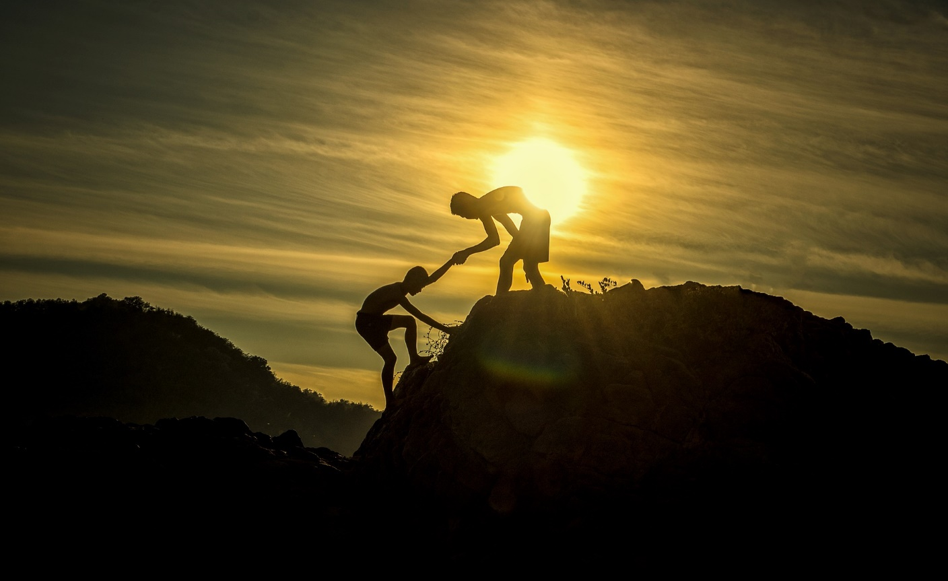
ПОДДЕРЖИВАТЬ
ФАЗА 3
Notes:
ФАЗА ТРЕТЬЯ: ОКАЗАНИЕ ПОДДЕРЖКИ
Первоначальное внимание к деталям затем сменяется отстранением и предоставлением участнику команды достаточной свободы для выполнения работы, при этом оставаясь доступным в случае необходимости. Важным элементом делегирования является предоставление членам команды самостоятельности в принятии решений в рамках делегированной задачи.
20

Slide 21
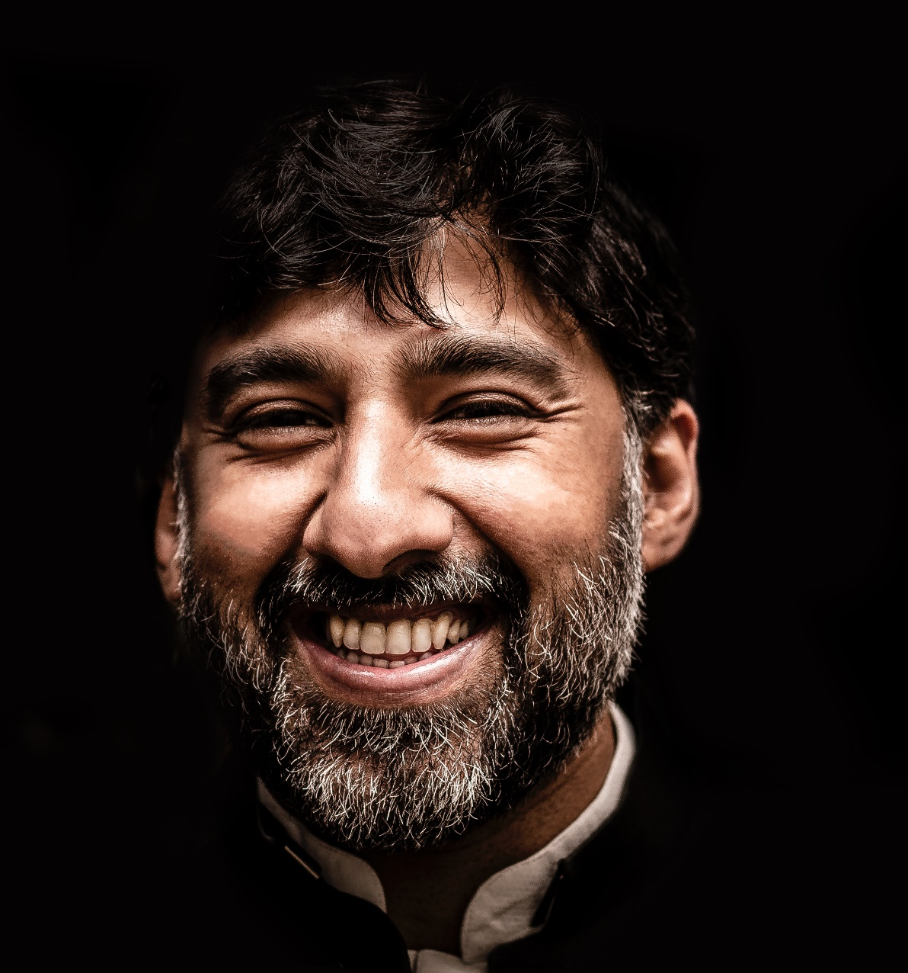
ПОЛУЧИТЬ
ОТВЕТСТВЕННОСТЬ
ФАЗА 4
Notes:
ФАЗА ЧЕТВЕРТАЯ: ПРИНЯТИЕ ОТВЕТСТВЕННОСТИ
По мере того, как члены команды выполняют задание, они отчитываются перед руководителем, который следит за ходом работы и обеспечивает наличие ресурсов для выполнения задачи.
21

Slide 22

Самооценка
Notes:
МАСТЕРСКАЯ
Оцените себя по каждому из четырёх этапов делегирования, используя следующую шкалу. Поделитесь результатами с другими участниками и обсудите конкретные действия, которые вы можете предпринять для повышения эффективности делегирования.
1 = Требуется улучшение 2 = Средне 3 = Превосходно
Этап первый: четкие цели
Этап второй: План действий
Фаза третья: Поддержка
Этап четвертый: подотчетность
Самооценка — В какой из четырёх фаз делегирования вы наиболее сильны, а в какой — наиболее слабы? Какие действия вы можете предпринять, чтобы улучшить свою способность делегировать?
Личное применение — Подумайте о видении, которое Бог дал вам для исполнения. Какие ключевые обязанности вам нужно делегировать другим? Кому вы можете делегировать эти задачи?

Slide 23

ПРОЦЕСС МОБИЛИЗАЦИИ
Notes:
ПРОЦЕСС МОБИЛИЗАЦИИ
Мобилизация происходит, когда люди получают всё необходимое и силу для воплощения данного Богом видения, создавая движение. Процесс мобилизации можно проиллюстрировать на графике ниже, где ВИДЕНИЕ занимает высшую позицию. Лидеры движения — это люди, наиболее близкие к видению.
Люди соприкасаются с видением извне. Поначалу они занимают самый внешний круг, как бы на периферии видения. На этом этапе они могут быть лишь наблюдателями или бенефициарами видения. По мере мобилизации они поднимаются выше, всё больше вовлекаясь в видение. Они также приближаются к видению, лучше его понимают и всё глубже в него вовлекаются.
Роль лидера-мобилизатора заключается в служении людям и развитии движения посредством формирования видения и мобилизации других, а также разработки стратегий, которые еще больше приближают людей к достижению видения.
В неправительственной организации (НПО), работающей на добровольных началах, общий процесс мобилизации может выглядеть следующим образом:

Slide 24
МАСТЕРСКАЯ
Составьте свой «процесс мобилизации»
Notes:
МАСТЕРСКАЯ
Подумайте стратегически о том, как вы можете руководить своей командой, подобно тому, как дирижер руководит оркестром.
Это индивидуальное упражнение. Начните составлять «процесс мобилизации» для движения или организации, которую вы возглавляете. Каковы различные уровни вовлеченности? Существует ли систематический процесс, помогающий людям переходить с одного этапа на другой? Какие действия вам нужно предпринять, чтобы помочь людям расти в своей вовлеченности в видение, которое Бог доверил вам и вашей команде?

Slide 25
Notes:
Подлинный библейский лидер скорее подобен дирижёру оркестра. Маэстро дирижирует музыкой, задаёт темп и выбирает, какие инструменты подчеркнуть, не обязательно играя на них. В результате получается прекрасная, гармоничная музыка, которая трогает умы и сердца музыканта, слушателя и даже дирижёра.

